Slide 1
基于规则的无障碍
开发框架
Nalecyxu(许怀鑫)

Slide 2
基于规则的无障碍/适老化开发框架(Auto-Accessibility)

Slide 3
框架需求及背景
框架简介
基础知识
整体流程
执行原理
核心流程
走查工具

Slide 4

框架需求及背景
1. 可感知性：大字体适配，颜色对比度等
2. 可操作性：放大过小的热区
3. 可理解性：能够在TalkBack等读屏软件下正确运行
（正确描述，正确聚焦顺序，排除干扰）

Slide 5
框架需求及背景
时间紧，工作量大
无障碍开发缺乏经验，规范
无障碍适老化代码侵入性大，难以维护

Slide 6
目标
1.抽象通用逻辑，避免各个业务重复适配
2.简单、易维护、解耦、规范的接口

Slide 7
框架实现的功能
全局热区宽高补齐至44dp，并提供自定义热区放大/禁用热区放大的功能
通过配置统一设置contentDescription
支持把多个View组合成一体进行读屏
通过配置禁用某个View被Talkback聚焦的能力
支持按指定顺序进行读屏，支持局部控制Talkback聚焦顺序

Slide 8
框架实现的功能
支持设定在Activity启动后的第一个读屏控件
支持对某个父View的disableChildren功能
在某个View满足条件时，对其进行读屏，但不聚焦
在某个View满足条件时，读出提前设定的string，但不聚焦
...

Slide 9
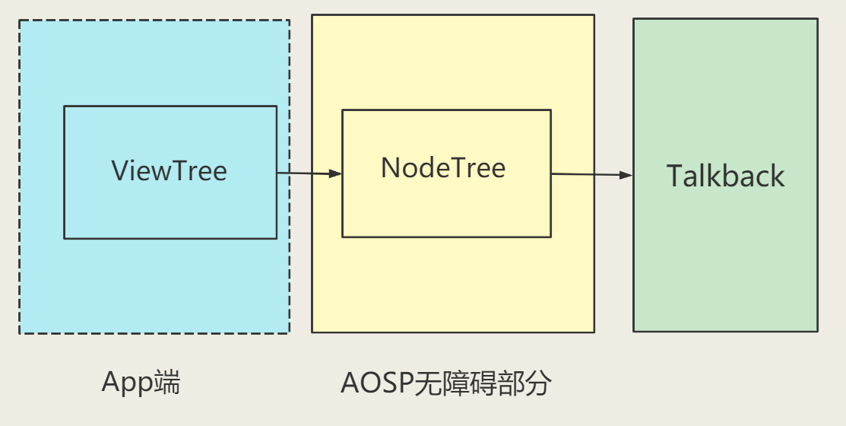
无障碍体系
——体系架构

Slide 10
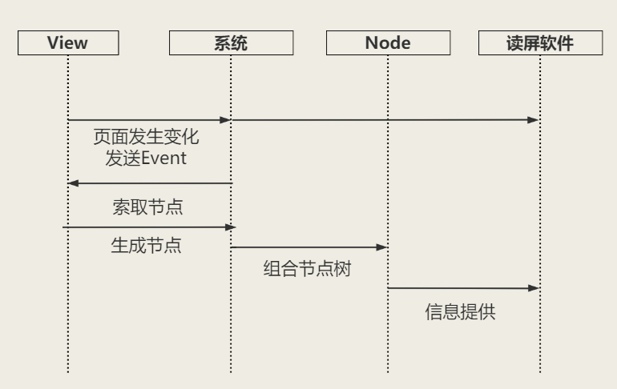
无障碍体系
——生成虚拟节点时机

Slide 11
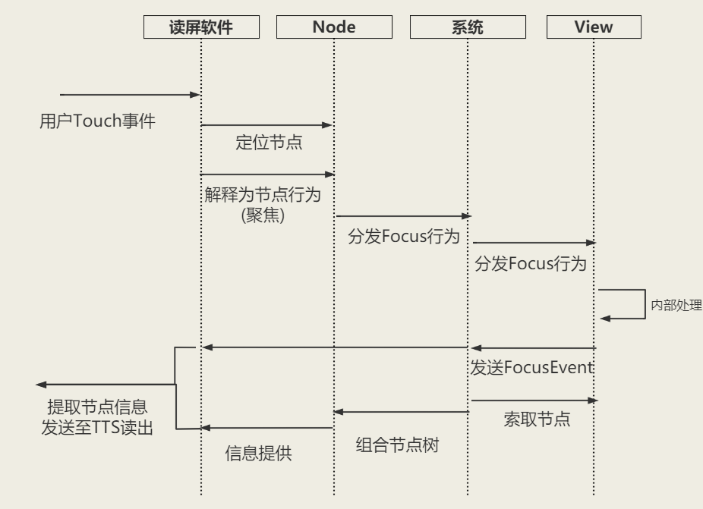

无障碍体系
——事件分发流程
拦截

Slide 12
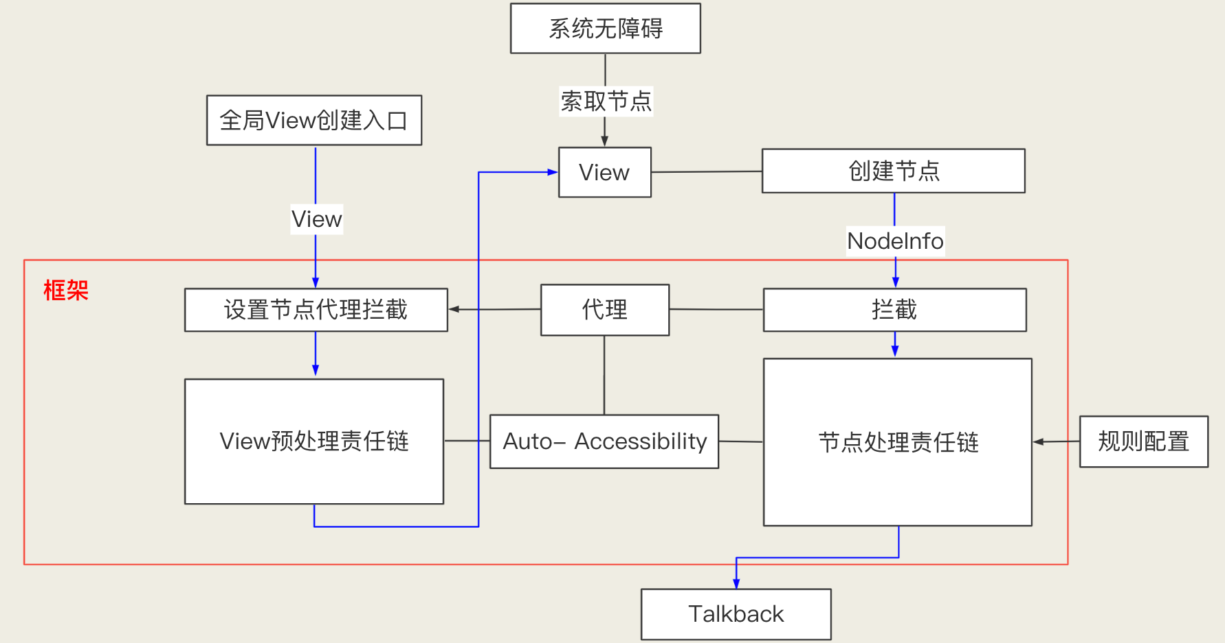
执行原理
——采用基于责任链的流水线处理

Slide 13
核心流程
——热区补足
原有的方案：
直接改XML,改padding，甚至改布局
存在问题：
工作量大，工作重复，特殊场景实现困难
需要：
全局的热区补足机制
微信的方案：
在创建View的统一入口去设置TouchDelegate代理，由父View去承接转发Touch事件
（框架的预处理责任链）

Slide 14
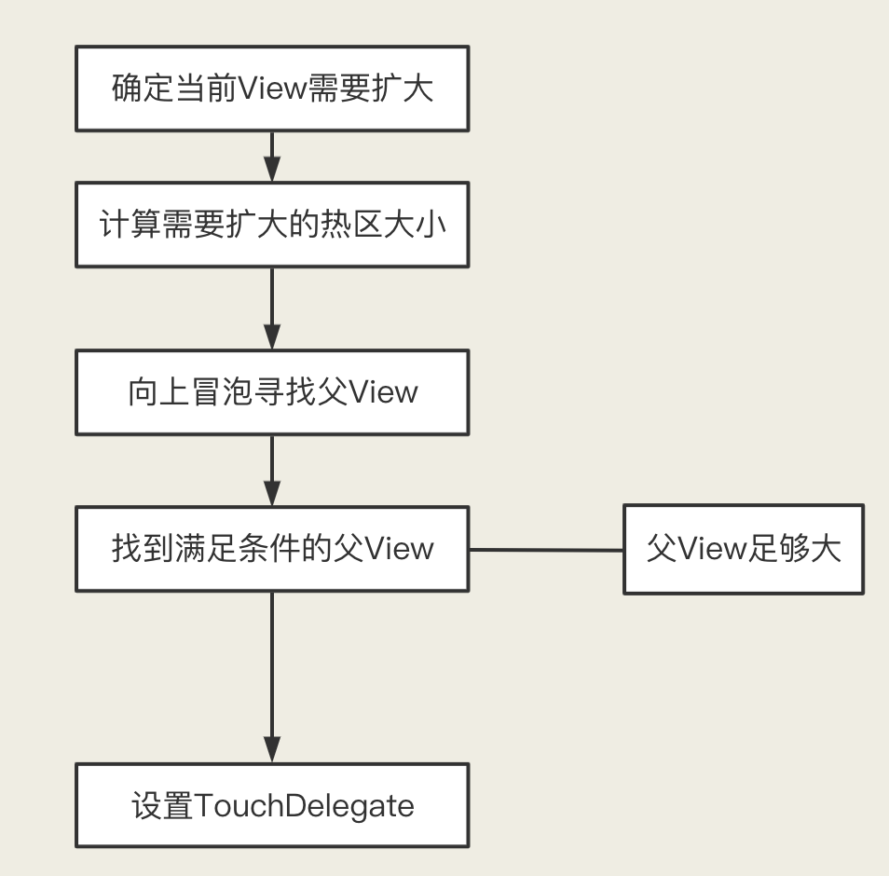
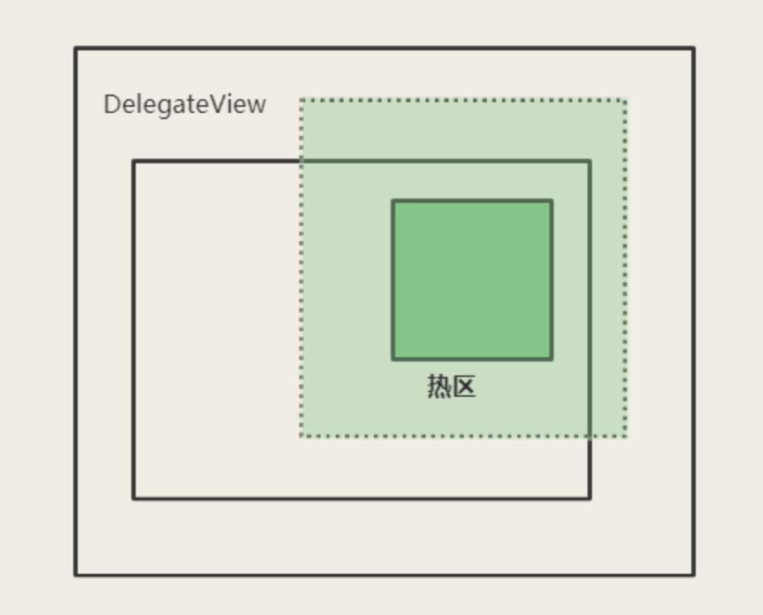
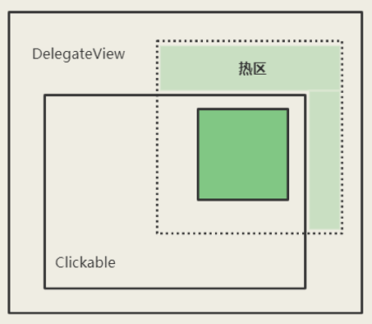
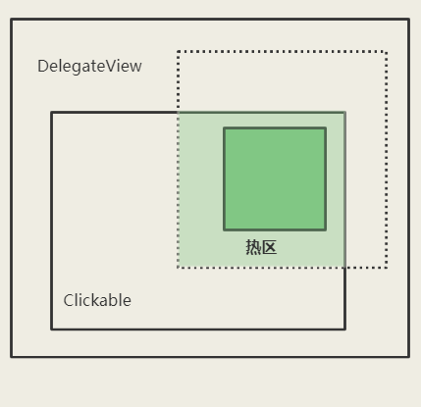

核心流程
——热区放大
全局放大方案摸索：如何找到合适的父View
TouchDelegate
问题：
如果存在子View是Clickable、LongClickable

Slide 15
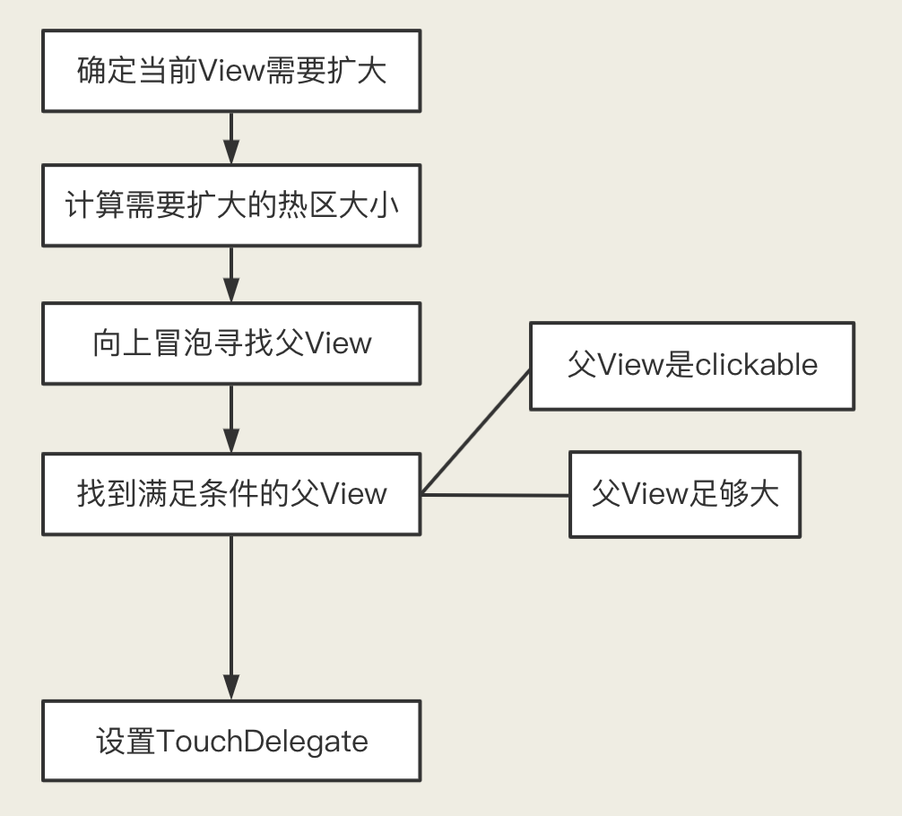
核心流程
——热区放大
全局放大方案摸索：如何找到合适的父View
TouchDelegate
问题：
如果存在父View设置了OnTouchListener
可能OnTouchListener回调返回True拦截TouchDelegate？

Slide 16
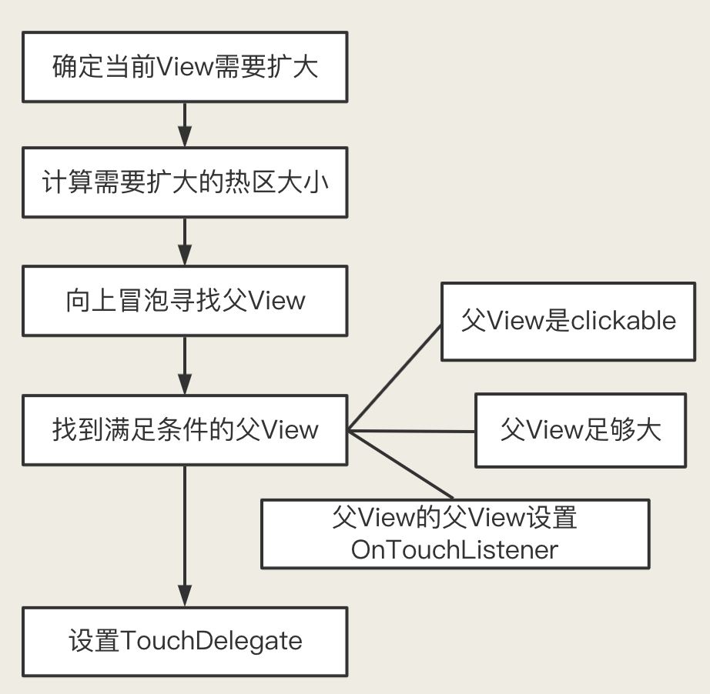
核心流程
——热区放大
全局放大方案摸索：如何找到合适的父View
TouchDelegate

Slide 17
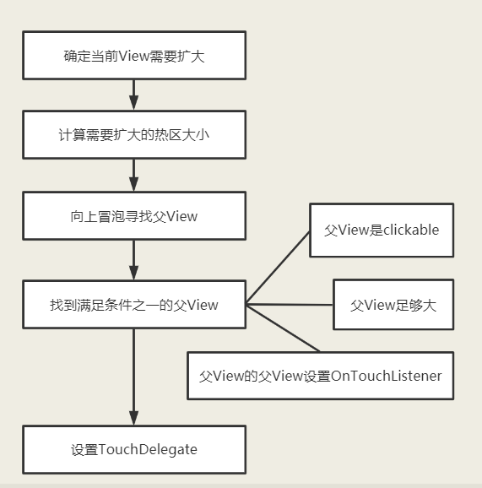
核心流程
——热区补足
全局放大方案摸索：如何找到合适的父View
事件派发机制：
1. 从父View往子View派发，从子View向上处理
2. View的事件处理顺序是先OnTouchListener,然后是TouchDelegate，再是Click、LongClick
合适的承载View满足条件之一
1. 足够大
2. 承载View是Clickable、LongClickable
3. 承载View的父View设置了OnTouchListener

Slide 18
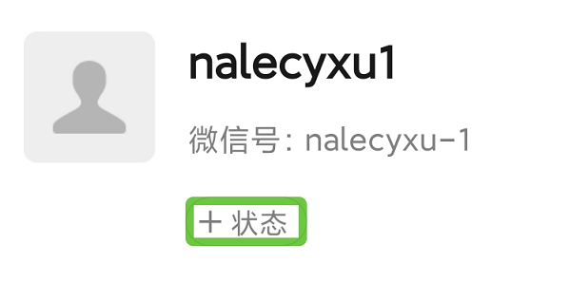
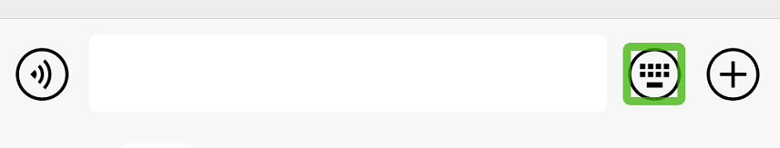
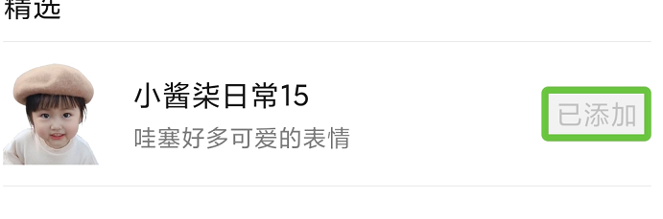
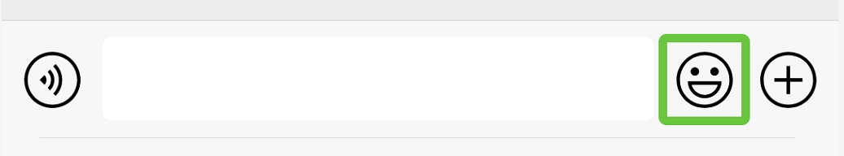
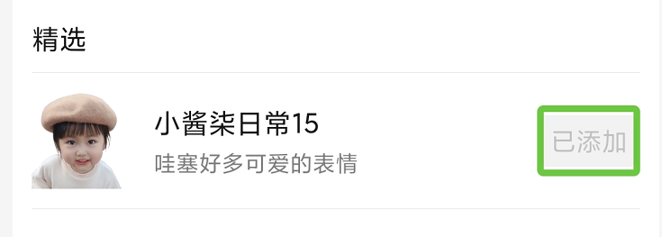
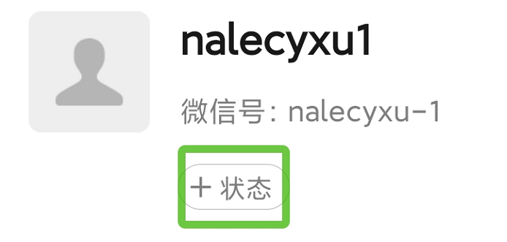


成果展示
——热区补足
最终成果：

Slide 19

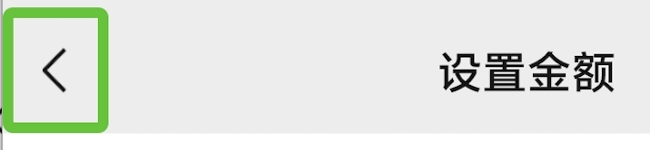
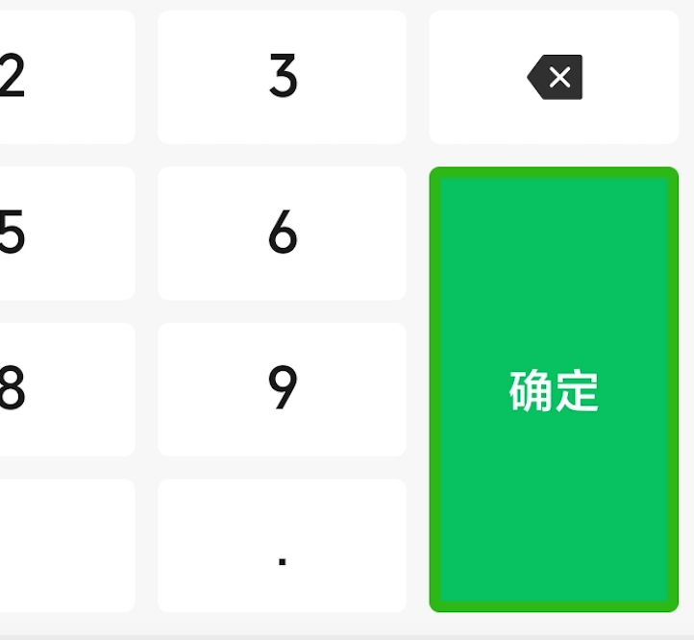
抽象通用逻辑
——全局规范元素类型
Talkback读屏文案拼接：
描述 + 类型 + 行为
“表情 按钮 点按两次激活”
发现问题：
部分控件，读屏时没有“类型”属性
定位问题：
在研究Talkback源码过程中得知，“类型”取决于ClassName
“返回”“确定” 实现上并不是继承自Button
解决问题：
添加通用逻辑：
在View生成节点后，如果文案是“确定”+Clickable，或ID符合规则
将节点Classname属性设为Button.class

Slide 20
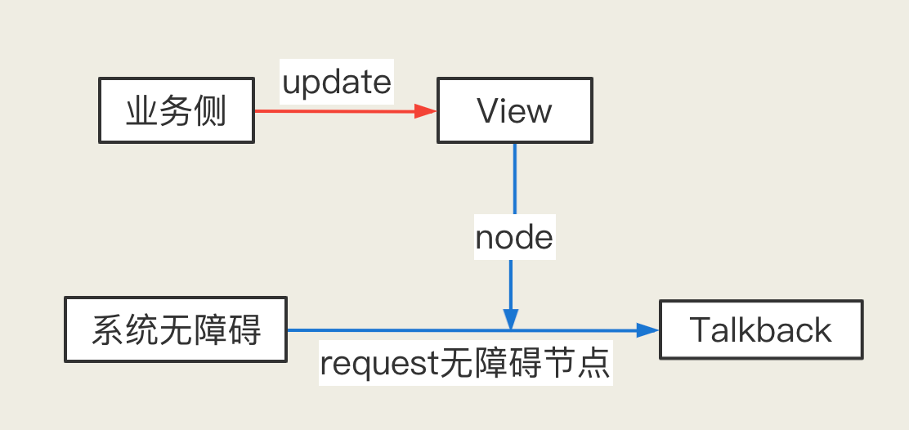
非通用逻辑处理
举个例子
修改控件描述：
View.setContentDescription(string)
修改聚焦顺序：
View.setAccessibilityTraversalBefore(id)
View.setAccessibilityTraversalAfter(id)
存在问题：
我们需要在各个逻辑最近的地方插入适配代码
侵入性大，代码分散

Slide 21

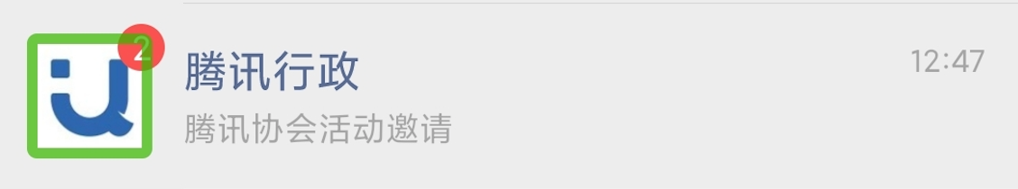
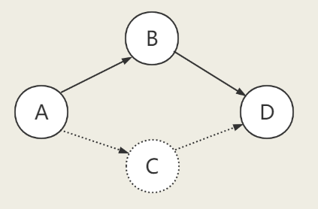
问题
点击区域随着是否开启Talkback发生变化
选中头像，读屏文案：腾讯行政的头像，有2条未读消息
聚焦顺序
View.setAccessibilityTraversalBefore(id)
View.setAccessibilityTraversalAfter(id)

Slide 22
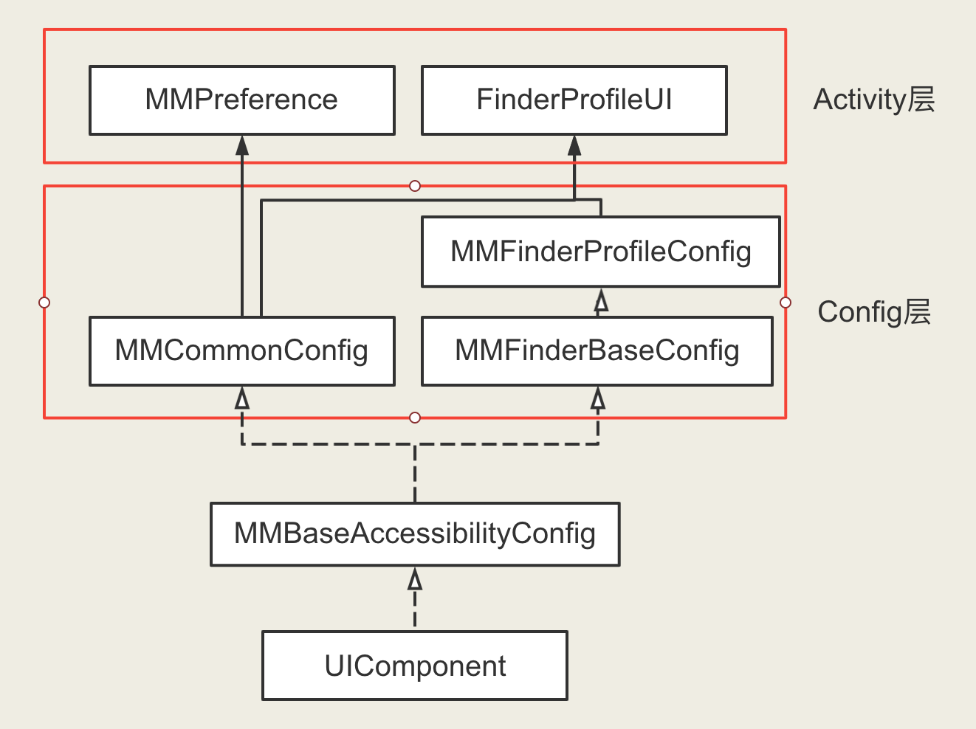
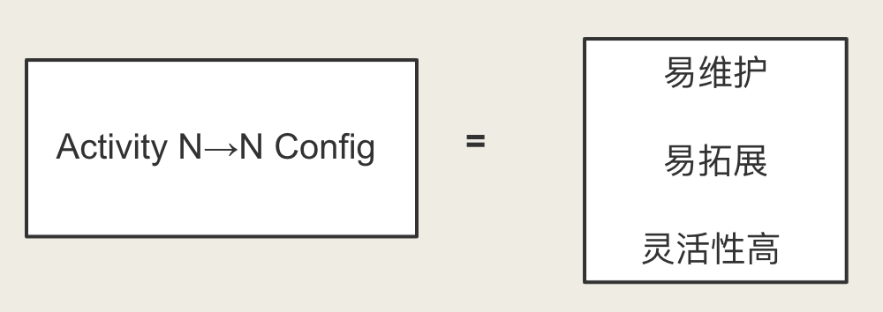
使用UIC进行逻辑解耦

Slide 23
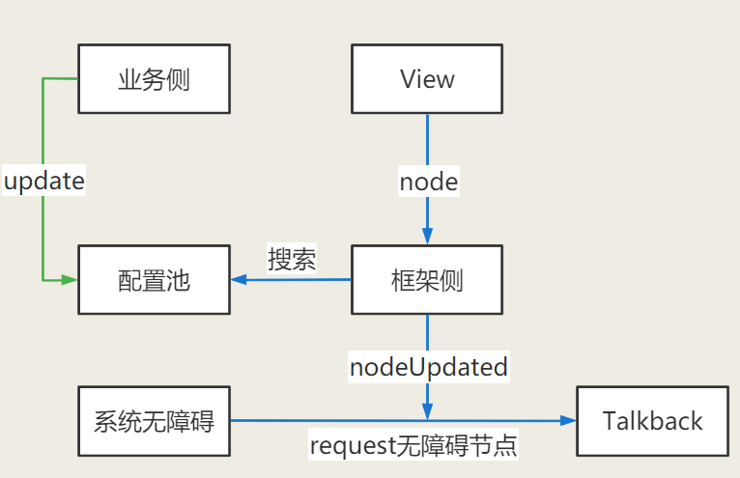
拓展系统接口
原理：
在View生成节点给系统的时候进行拦截
对符合规则的节点进行修改
右图运行流程

Slide 24
性能方面的一些优化
背景：为了灵活性，我提供了一个由开发者自行生成读屏文案的回调api
.desc(callback: (View)->String)
1. 由开发者实现的回调，执行时间是不可控的
2. 调用Api的时机由系统触发，频率不可控
存在问题：在极端情况下可能引起性能问题
优化思路：
减少调用次数，只在必要时调用，只在Focus时才调用
优化方案：
在研究Talkback体系的过程中发现，聚焦发生时会产生Focus事件
在拦截到Focus事件时，才开放对应View的Callback执行权限

Slide 25
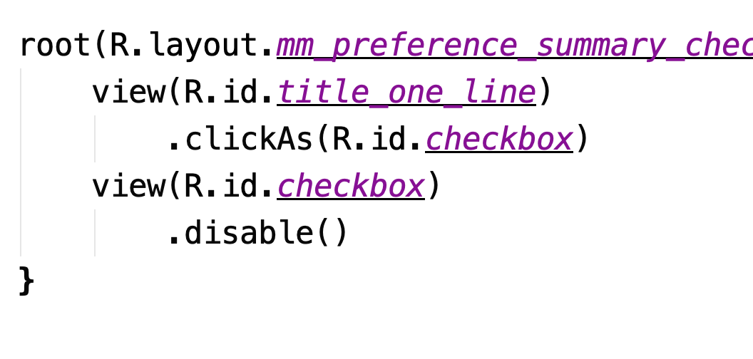
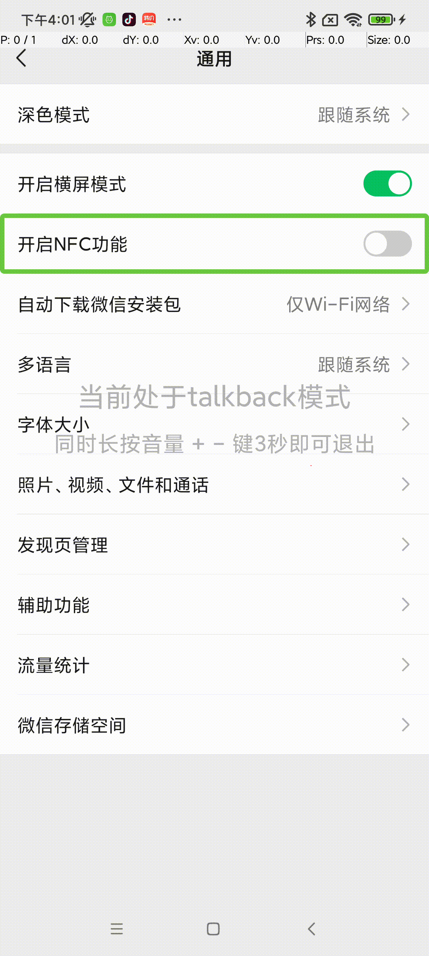
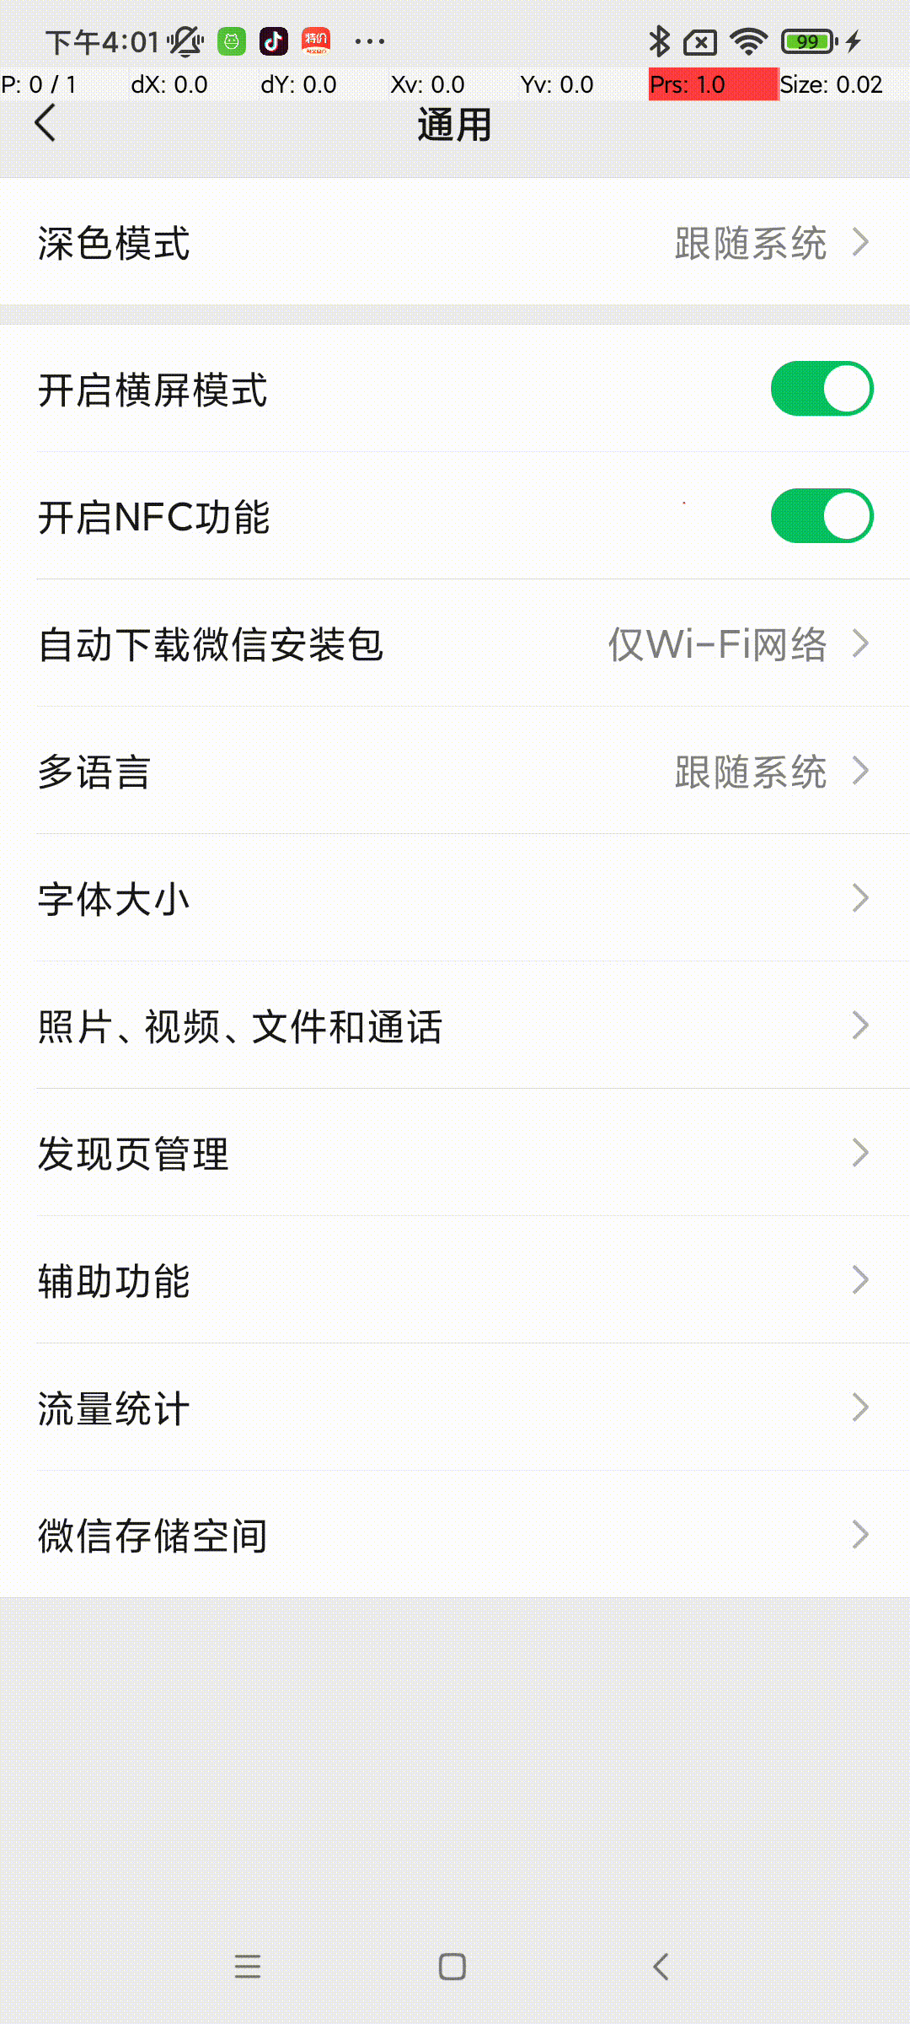
成果展示
——ClickAs
Talkback启用 Talkbcak关闭
Notes:
这里贴伪代码

Slide 26
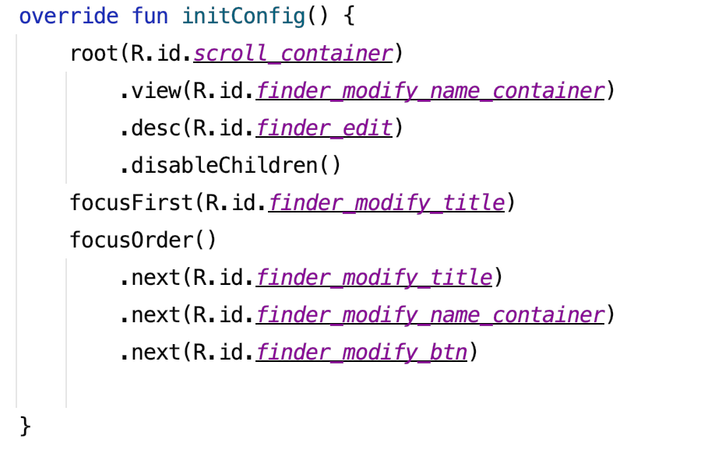
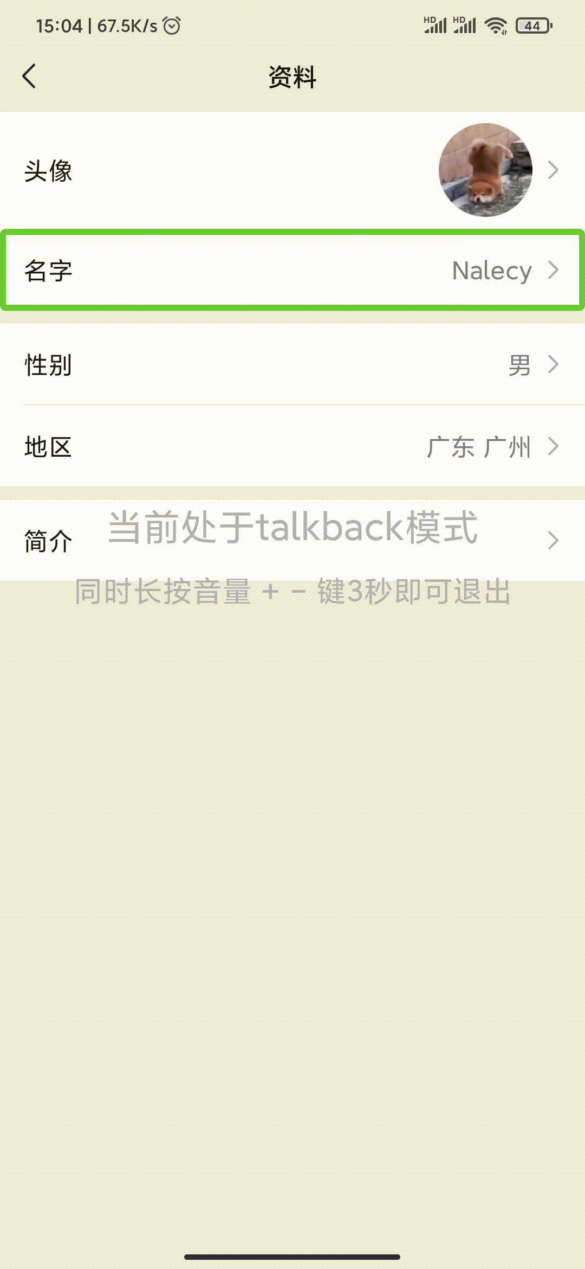
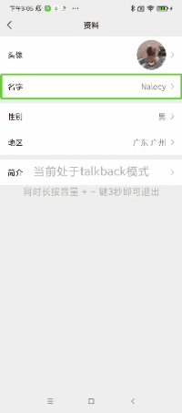
成果展示
——聚焦顺序
before
After
Notes:
这里贴伪代码

Slide 27
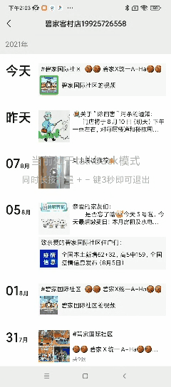
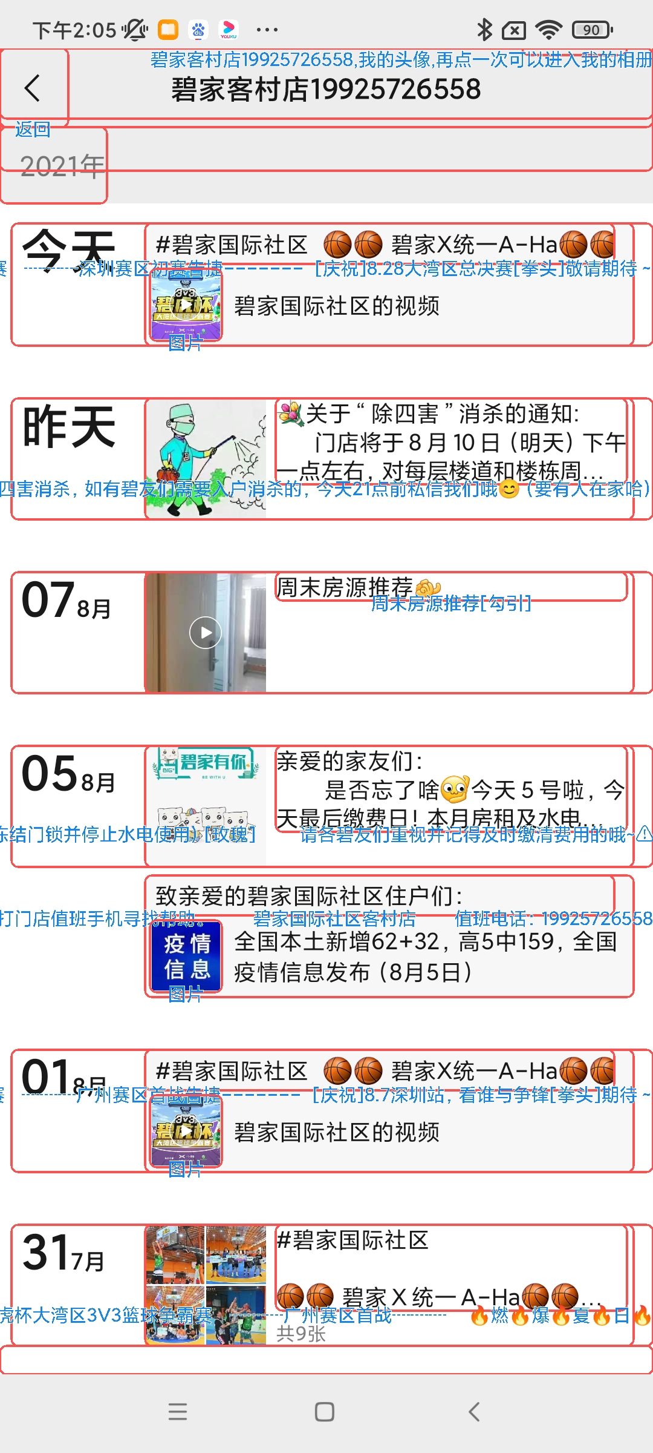
工具化/流程化
Talkback热区快速走查工具
设计/开发/测试的痛点：页面元素多，走查验证效率极其低下
5min+
单个页面走查时间
1min-
可能遗漏
走查效果
一目了然

Slide 28
实现原理
自定义实现一个AccessibilityService用于获取到当前活跃窗口的根节点
每隔0.5s进行一次节点的获取：从当前活跃窗口的根节点遍历所有的节点，逐个进行判断是否会被聚焦
对通过允许聚焦的节点进行信息收集，在一次遍历完成后通知到 DrawService
提前在window中添加一个View用于绘制信息，由 DrawService 进行绘制
关键问题：怎么是否会被聚焦

Slide 29
Thanks

